Slide 1
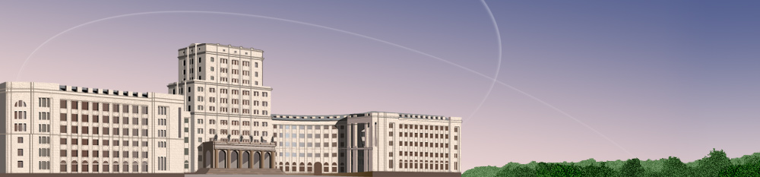


Московский Государственный Технический Университет
имени Н.Э. Баумана
1830
Учебная дисциплина
Вычислительные средства
АСОИУ
(5 семестр)
Часть5

Slide 2
Запоминающие устройства
Основное назначение:
- хранение информации;
- приём информации;
- выдача информации

Slide 3
Основные определения и термины
Запись и чтение;
Обращение к ЗУ (характеризуется временем обращения);
Чтение из ЗУ без разрушения информации и с разрушением информации (тогда требуется восстановление);
Чтение из ЗУ без восстановления

Slide 4
Основные определения и термины
Элемент памяти (ЭП) – элемент физической среды для хранения 1 бита информации;
Ячейка памяти (ЯП) – совокупность ЭП для хранения слова, например, байта;
Блок памяти (БП) – совокупность ЯП совместно со схемами адресации, записи и чтения. За одно обращение к БП выбирается одно слово.
Запоминающее устройство (ЗУ) – совокупность БП, объединённых общим интерфейсом.

Slide 5
Классификация ЗУ
По типу физической среды для хранения информации:
- Электронные (полупроводниковые);
- Магнитные;
- Оптические;
- Криогенные;
- Механические.

Slide 6
Классификация ЗУ
По способу доступа:
- с произвольным доступом;
- с последовательным доступом

Slide 7
Структура адресной памяти

Slide 8
Структура памяти 2D
В структуре 2D запоминающие элементы ЗЭ организованы в пря­моугольную матрицу размерностью М = k х m, где М — информационная емкость памяти в битах; k — число хранимых слов; m — их разрядность.

Slide 9
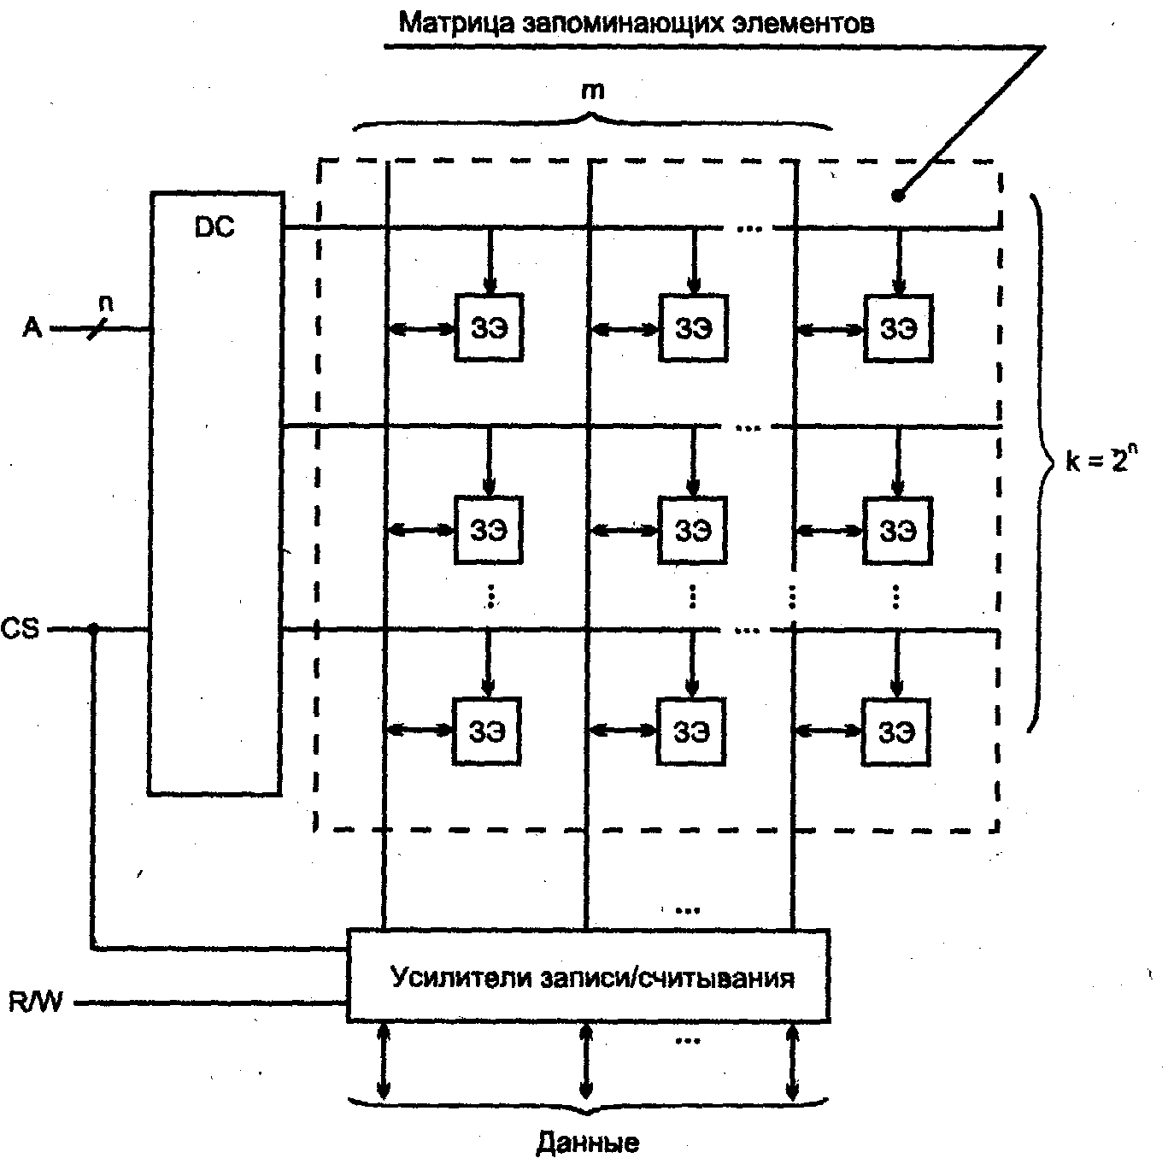
Структура памяти 2D

Slide 10
Структура памяти 3D
Структура 3D позволяет резко упростить дешифраторы адреса с помощью двухкоординатной выборки запоминающих элементов. Принцип двухкоор­динатной выборки поясняется на примере ЗУ типа ROM, реа­лизующего только операции чтения данных.
Здесь код адреса разрядностью n делится на две половины, каждая из которых декодируется отдельно. Выбирается запоминающий элемент, находя­щийся на пересечении активных линий выходов обоих дешифраторов.

Slide 11
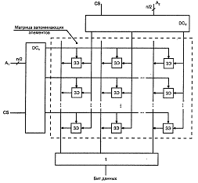
Структура памяти 3D

Slide 12
Структура памяти 2DM
ЗУ типа ROM структуры 2DM для матрицы запоминающих эле­ментов с адресацией от дешифратора DCx имеет как бы характер структуры 2D: возбужденный выход дешифратора выбирает целую строку. Однако в отличие от структуры 2D, длина строки не равна разрядности хранимых слов, а многократно ее превышает. При этом число строк матрицы уменьшается и, соответственно, уменьшается число выходов дешифратора. Для выбора одной из строк служат не все разряды адресного кода, а их часть от An-1 до Аk. Остальные разряды адреса (Ak-1... A0) используются, чтобы выбрать необходимое слово из того множества слов, которое содержится в строке. Это выполняется с помощью мультиплексоров, на адресные входы которых по­даются коды Ak-1... A0.

Slide 13
Структура памяти 2DM
Длина строки равна m2k, где m — разрядность храни­мых слов. Из каждого "отрезка" строки длиной 2k мультиплексор выбирает один бит. На выходах мультиплексоров формируется выходное слово. По раз­решению сигнала CS, поступающего на входы ОЕ управляемых буферов с тремя состояниями, выходное слово передается на внешнюю шину.

Slide 14
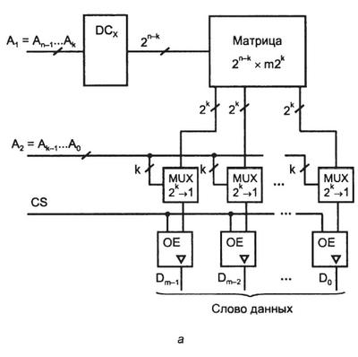
Структура памяти 2DM

Slide 15
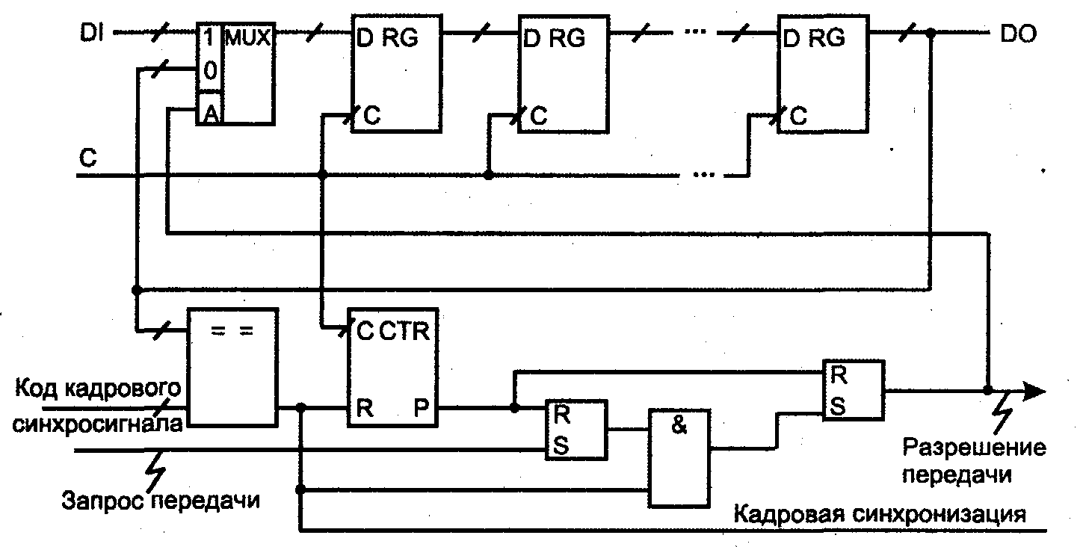
Память с последовательным доступом

Slide 16
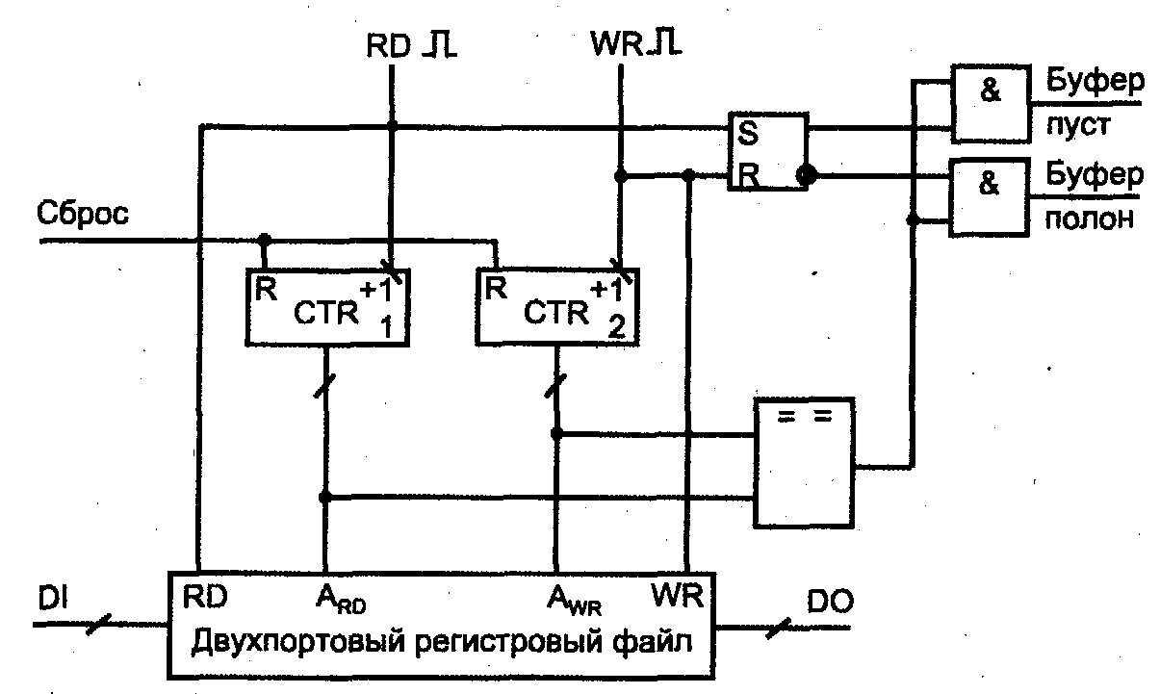
Структура буфера FIFO

Slide 17
Память на магнитных доменах
Память на магнитных доменах. Так же, как элементарной единицей электричества является электрон, элементарная единица в магнетизме - магнитный домен. Он подобен простому магниту, одна сторона которого заряжена положительно, а другая - отрицательно.

Slide 18
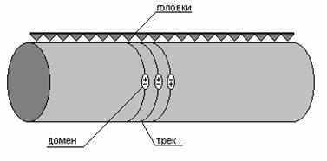
Память на магнитных доменах

Slide 19
Память на магнитных доменах
Есть барабан, у которого так же есть треки, и так же над каждым треком расположена головка для обмена, но сам барабан не вращается, а за счет некоторых магнитно-электрических эффектов осуществляется перемещение по треку цепочки доменов. При этом каждый домен однозначно ориентирован, то есть либо он бежит стороной, заряженной "+", либо стороной, заряженной "-". Так кодируются ноль и единица. Эта память очень быстродействующая, так как в ней нет никаких механических действий. Эти устройства обычно используются во встроенных вычислительных системах.

Slide 20
Память на магнитных доменах
При диаметре домена 2 мкм расстояние между ними 10 мкм.
Если очередного домена нет, значит это место считается нулём.
Каждое доменное место на магнитной дорожке представляет объём памяти в 1 бит.

